Slide 1
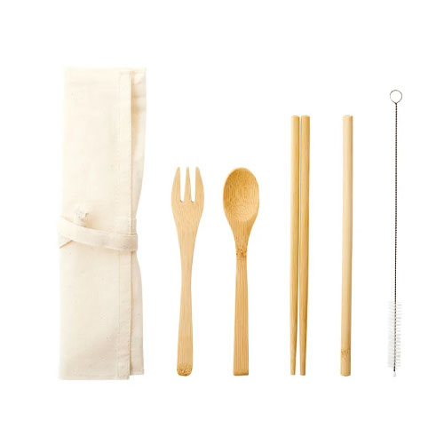
【提案書】
カトラリーセット バンブータイプ(5点)
特徴
スプーン、フォーク、お箸、ストロー、ストローブラシの5点を纏めて手軽に携帯できるカトラリーセットです。地球環境に優しいバンブー素材を使用しており、見た目もナチュラルでオシャレ！
納期
納期スペース
仕様
素 材 ： 袋:コットン、スプーン・箸・フォーク・ストロー:天然竹、スト ローブラシ:ステンレス 他
サイズ ： 袋:展開時/約255×135(mm)・ひも/約260(mm)、スプーン:約 W30×H160×D7(mm)、箸:約200(mm)、フォーク:約 W25×H160×D7(mm)、ストロー:約Φ8×H200(mm)、ストローブ ラシ:約220(mm)
付属品 ： 取説付き
包 装 ： PP袋
お見積
お見積りスペース

